Slide 1
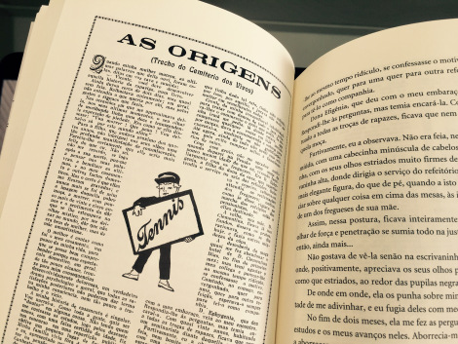
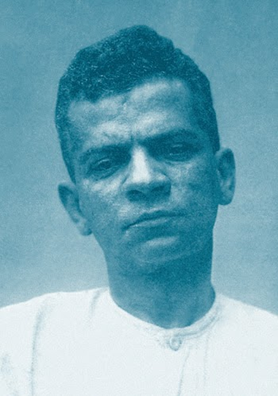

Slide 2
LIMA BARRETO

Slide 6
FATOS HISTÓRICOS E SOCIAIS
> Regime Republicano,( Condições de um país mais justo) > Greve os Operários em São Paulo, >Revolta da Chibatada, >Guerra dos Canudos, >Revolta da Vacina, >Semana da Arte Moderna, >Transição do Simbolismo e o Modernismo

Slide 7
Lembrar: 1ª- Substituição de mão- de- obra escrava. (italianos/ salários). 2ª-Foi o resultado direto do uso de chibatadas por oficiais navais brancos ao punir marinheiros afro-brasileiros e mulatos. 3ª- Fim da monarquia e instalação do regime republicano- Bahia, 4º-Seu pretexto imediato foi uma lei que determinava a obrigatoriedade da vacinação

Slide 8
O Diário do hospício consiste em um conjunto de registros realizados por Lima Barreto durante sua segunda internação no Hospício Nacional de Alienados, compreendida entre 25 de dezembro de 1919 e 02 de fevereiro de 1920. Conforme entrevista concedida ao periódico A Folha, publicada em 31 de janeiro de 1920, essas impressões serviriam de base para a escrita de um livro.

Slide 9
“Tenho coligido observações interessantíssimas para escrever um livro sobre a vida interna dos hospitais de loucos. Leia O cemitério dos vivos. Nessas páginas contarei, com fartura de pormenores, as cenas mais jocosas e as mais dolorosas que se passam dentro destas paredes inexpugnáveis. Tenho visto coisas interessantíssimas.” (BARRETO, 1956, p. 258)

Slide 10
O Hospício Nacional de Alienados, inaugurado em 1852 sob a denominação Hospício de Pedro II, possuía dentre seus internados, à época da internação de Lima Barreto, homens, mulheres e crianças diagnosticados como doentes mentais, contando também com tuberculosos e leprosos. Conforme diagnóstico médico , Lima Barreto foi internado em 1919 por conta dos delírios decorrentes do consumo excessivo de álcool, sendo levado pela polícia para o Hospício Nacional de Alienados por iniciativa de seu irmão.

Slide 11
“O cemitério dos vivos”, parte da rememoração da morte de Efigênia narrada em primeira pessoa por seu marido, Vicente Mascarenhas, enveredando para uma reconstituição da biografia do personagem e de como ele veio a se casar com a esposa.
“O melhor é contar como foi o meu casamento, um pouco da minha vida, para que se possa bem compreender porque esse espetáculo doméstico, em geral de tão pouco alcance, trouxe para mim consequências desenvolvidamente dolorosas, um verdadeiro drama psicológico e moral, que todas as satisfações posteriores não puderam dar termo na minha consciência, nem tampouco o trabalho e o vício.” (BARRETO, 1956, pp.122-123)

Slide 13
CAPITÚLO I: O primeiro é quase pura ficção. Seria o que poderíamos dizer, os anos de formação de Vicente Mascarenhas. A sua timidez, o seu interesse por literatura, os seus projetos e sonhos de ser um escritor reconhecido, o seu casamento e sobre o seu único filho.
CAPITÚLO II: É submetido a todas as humilhações possíveis a um ser humano. Aí é que se recorda de Dostoievski e de Cervantes, recolhidos em prisões. Ele não faz distinção entre prisão, hospício e inferno.

Slide 14
"Tinha trinta e poucos anos, um filho fatalmente analfabeto, uma sogra louca, eu mesmo com uma fama de bêbado, tolerado na repartição que me aborrecia, pobre, eu vi a vida fechada. Moço, eu não podia apelar para minha mocidade; ilustrado, não podia fazer valer a minha ilustração; educado, era tomado por um vagabundo por todo mundo e sofria as maiores humilhações. A vida não me tinha mais sabor e parecia que me abandonava a esperança".

Slide 15
CAPITÚLO III:
Atingem o próprio estado da loucura. Quais seriam as suas origens, causas e explicações? Procura desmistificar as absurdas teorias da origem hereditária. Se assim fosse, quem não seria louco, deduz. Em meio a tudo isso, ele recebe tratamentos um pouco mais humanizados e isso lhe faz renascer as esperanças
CAPITÚLO IV: Vicente (Lima Barreto) é observado e ganha um tratamento diferenciado que faz renascer as esperanças.

Slide 16
CAPÍTULO V: ?

Slide 17
PERSONAGENS ?

Slide 18
ATIVIDADES

Slide 19
ANÁLISE CRÍTICO NAS NORMAS DA ABNT

